Slide 1
策略知識管理(EMBA)
習題三：T 公司KM導入策略
第四組
M9409928 尹慧珍
M9408925 蕭志彬
M9509910 賴明智
M9509923 蘇斌雄
M9516230 曾辛東

Slide 2
簡報大綱
T 公司KM導入策略之發展架構
T 公司簡介
企業環境SWOT分析
關鍵成功因素與關鍵知識項目
知識盤點列表與屬性分析
知識策略性重要程度分析與KM策略
關鍵知識項目之特性分析
關鍵知識缺口分析
KM行動方案
結論與建議

Slide 3
T 公司KM導入策略之發展架構
Step 5.研擬KM行動方案
Step 4. 知識缺口分析
關鍵知識項目之現況及未來
Step 3.關鍵知識項目之特性分析:
1.書面化程度 2.擴散程度 3.專業化程度
Step 2.找出關鍵知識項目
Step 1.企業環境SWOT分析

Slide 4
T公司背景介紹
成立時間：民國89年
資本額：新台幣伍佰萬元
產業別：電子材料加工業
產品範圍：EMI遮蔽材料、導電散熱系列、電子電機絕緣膠帶系列、特殊沖模系列、電腦標籤貼紙、各類保護膜等電子材料產品
經營模式：產品的加工銷售與服務以及原材應用的研發引進
年營業額一億七千萬元
年成長率 30~40％
員工人數: 55人

Slide 5
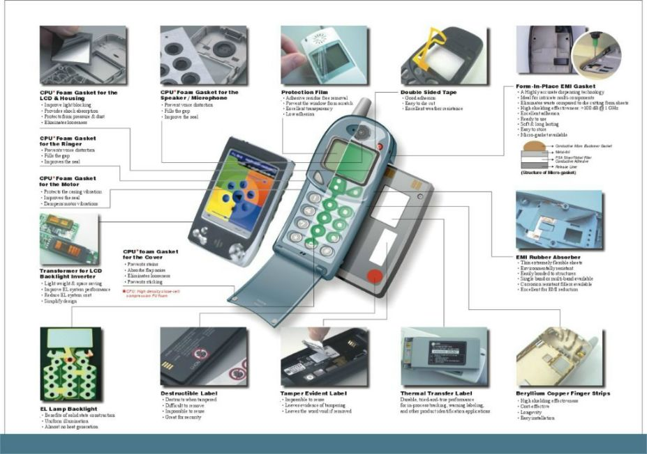
Products Applications

Slide 6
Company Growth

Slide 7
T公司組織架構
CEO/President
Vice General Manager
International trade dept.
Electronic materials dept.
Sales dept.
Engineering dept.
Administration dept.
Sales DivisionІ
Material Resource Division
Human Resource section
Sales DivisionⅡ
Manufacturing Division
Finance/Accountant section
Q.A
Information Management
section
Customer Engineering
Service Division

Slide 8
T公司現況的系統思考圖

Slide 9
T公司的SWOT映對
 | S | W
O | 1. 保持與客戶的良好關係 2. 增強公司客戶間的效率與效能 3.開發特殊料件製作 4.保持一貫的機動性及配合度 | 1. 加強相關部門教育訓練 2. 提升產品設計技術 3. 加強公司文件管理效率 4.建立標準作業流程 5. 提升客戶交期準確度
T | 1. 多了解客戶端主要客戶 2. 掌握客戶需要 3. 加強內部工程製樣能力 4.開發新客戶 | 1. 爭取製樣機會 2. 在原材上取得降價空間 3. 建立廠商報價模式, 提高報價精準度 4.避免相互搶單, 以公司特色來取代
S1.機動性及配合度高
S2.能提供客戶新材料以及製程諮詢服務
S3.人員機動性高、團隊默契佳
S4.業界口碑好
S5.客戶關係佳
W1.訂單工作天數過長(採購、上機台)
W2.出貨時間延遲
W3.品質異常過多
W4.文件整理歸檔不完善
W5.製樣機動性不足
W6.行銷工程專業知識需提升
O1.第一線界於客戶廠商間,消息面廣,
有機會切入新市場
O3.與廠商客戶關係互動開放優
質,帶來無限合作潛力
T1.兩岸三地交貨障礙
T2.競爭對手的價格挑戰

Slide 10
主要營運流程
2.工程管理
（BOM）
1.訂單管理
3.採購管理
5.庫存管理
8.包裝作業
4.委外加工管理
9.出貨作業
6.生產管理
7.委外手工管理
良好的策略規劃
高度競爭力的業務行銷優勢
合作無間的組織團隊與合作夥伴
快速的服務機制
完備的電腦資訊系統
完善的採購資料庫
關鍵成功因素 CSF

Slide 11
知識列表關鍵知識項目
知識類型
關鍵知識項目
策略規劃知識
績效管理知識
專案管理知識
策略規劃
產銷流程知識
CRM知識
產品分析設計知識
市場與客戶需求知識
ROHS文件管理知識
製造成本知識
製樣知識
業務行銷技巧知識
業務行銷
原材採購管理知識
委外加工管理知識
機台操作知識
生產管理知識
品質管控知識
設備維護知識
庫存管控知識
製造生產

Slide 12
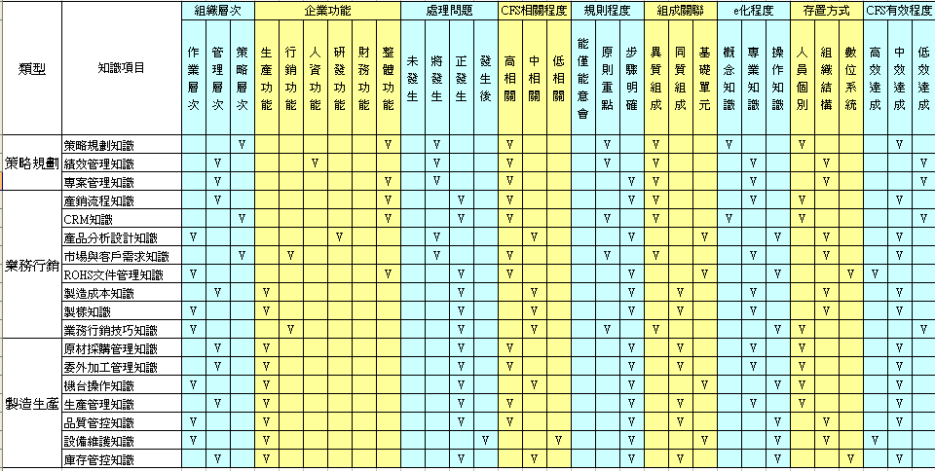
知識屬性分析

Slide 13
知識策略性重要程度 – Dimension 1
知識策略性重要程度(Dimension)
知識項目
1
策略層次
未將發生
與CSF高關聯
未將發生 正已發生
策略規劃知識
績效管理知識
專案管理知識
市場與客戶需求知識
處理問題
策略層次
組織層次
低關連 高關連
作業層次
與CSF關係

Slide 14
知識策略性重要程度 – Dimension 2
知識策略性重要程度(Dimension)
知識項目
2
作業層次
未將發生
與CSF高關聯
未將發生 正已發生
處理問題
產品分析設計知識
ROHS文件管理知識
策略層次
組織層次
低關連 高關連
作業層次
與CSF關係

Slide 15
知識策略性重要程度 – Dimension 3
知識策略性重要程度(Dimension)
知識項目
策略層次
正已發生
與CSF高關聯
產銷流程知識
CRM知識
製造成本知識
原材採購管理知識
委外加工管理知識
生產管理知識
庫存管控知識
未將發生 正已發生
3
處理問題
策略層次
組織層次
低關連 高關連
作業層次
與CSF關係

Slide 16
知識策略性重要程度 – Dimension 4
知識策略性重要程度(Dimension)
知識項目
作業層次
正已發生
與CSF高關聯
未將發生 正已發生
製樣知識
業務行銷技巧知識
機台操作知識
品質管控知識
處理問題
4
策略層次
組織層次
低關連 高關連
作業層次
與CSF關係

Slide 17
知識策略性重要程度 – Dimension 5
知識策略性重要程度(Dimension)
知識項目
5
策略層次
未將發生
與CSF低關聯
未將發生 正已發生
處理問題
無
策略層次
組織層次
低關連 高關連
作業層次
與CSF關係

Slide 18
知識策略性重要程度 – Dimension 6
知識策略性重要程度(Dimension)
知識項目
6
作業層次
未將發生
與CSF低關聯
未將發生 正已發生
處理問題
無
策略層次
組織層次
低關連 高關連
作業層次
與CSF關係

Slide 19
知識策略性重要程度 – Dimension 7
知識策略性重要程度(Dimension)
知識項目
策略層次
正已發生
與CSF低關聯
未將發生 正已發生
7
處理問題
無
策略層次
組織層次
低關連 高關連
作業層次
與CSF關係

Slide 20
知識策略性重要程度 – Dimension 8
知識策略性重要程度(Dimension)
知識項目
作業層次
正已發生
與CSF低關聯
未將發生 正已發生
處理問題
8
設備維護知識
策略層次
組織層次
低關連 高關連
作業層次
與CSF關係

Slide 21
KM策略矩陣
具發展潛力（Promising）
關鍵 (Key)
策略規劃知識
績效管理知識
專案管理知識
市場與客戶需求知識
產銷流程知識
CRM知識
製造成本知識
原材採購管理知識
委外加工管理知識
生產管理知識
庫存管控知識
KD 1
Future Impact
KD 3
產品分析設計知識
ROHS文件管理知識
KD 2
不相關 (Not relevant)
基本 (Basic)
製樣知識
業務行銷技巧知識
機台操作知識
品質管控知識
KD 8
設備維護知識
KD 4
Current Impact
(架構來自Knowledge Management Case Book)

Slide 22
KM發展策略
知識策略性重要程度
Knowledge
Dimension
KM策略
具發展潛力
（Promising）
1、2
外部學習, 技術引進
關鍵
(Key)
3
鞏固核心能力, 實務社群, 最佳典範轉移
基本
(Basic)
4
書面化, 運用IT儲存知識
不相關
(Not relevant)
5、6、7、8
委外

Slide 23
關鍵知識項目之特性分析
書面化程度
(Codification)
擴散程度
(Diffusion)
專業化程度
(Proficiency)
產銷流程知識
CRM知識
製造成本知識
原材採購管理知識
委外加工管理知識
生產管理知識
庫存管控知識
2 | 4 | 3 | 4 | 4 | 5
1 | 5 | 2 | 5 | 3 | 5
3 | 5 | 2 | 3 | 3 | 4
2 | 4 | 2 | 3 | 2 | 4
2 | 5 | 2 | 3 | 3 | 3
3 | 4 | 3 | 3 | 3 | 4
3 | 4 | 2 | 3 | 3 | 4
關
鍵
策略規劃知識
績效管理知識
專案管理知識
市場與客戶需求知識
3 | 5 | 3 | 5 | 4 | 5
2 | 4 | 2 | 4 | 2 | 4
1 | 5 | 2 | 3 | 2 | 4
2 | 5 | 3 | 3 | 3 | 5
3 | 5 | 2 | 3 | 3 | 5
4 | 4 | 3 | 3 | 3 | 4
具
發
展
潛
力
產品分析設計知識
ROHS文件管理知識
製樣知識
業務行銷技巧知識
機台操作知識
品質管控知識
4 | 4 | 2 | 4 | 2 | 5
2 | 4 | 2 | 5 | 3 | 5
2 | 3 | 2 | 2 | 3 | 4
3 | 5 | 3 | 5 | 2 | 5
基
本

Slide 24
關鍵知識缺口分析（例）
CRM知識
5
5
4
書面化程度
專業化程度
3
5
2
4
3
1
3
2
1
1
2
3
4
5
擴散程度

Slide 25
關鍵知識缺口分析（例）
專案管理知識
5
4
4
書面化程度
專業化程度
3
5
2
4
3
1
2
2
1
1
2
3
4
5
擴散程度

Slide 26
KM行動方案（例）
CRM知識
書面化程度
(Codification)
擴散程度
(Diffusion)
專業化程度
(Proficiency)
行動目標
知識儲存
知識分享
知識學習
建置CRM資訊系統
建立行銷知識庫
建立專家網頁
成立CRM學習社群
提撥行銷部知識分享獎金
設計CRM課程
學習護照制度
行動方案

Slide 27
T公司KM整體行動方案
書面化程度
(Codification)
擴散程度
(Diffusion)
專業化程度
(Proficiency)
建置知識入口網站
建立知識庫系統
推動 ISO
建立標準作業程序
建立專家網頁
成立不同主題的實務社群
成立讀書會
建立知識分享獎勵制度
建立協同運作機制
學習護照制度
規劃個人、組內、組間學習課程
建構線上學習系統
在職訓練與實習制度
技術購買引進

Slide 28
KM行動方案定位
書面化程度
擴散程度
專業化程度
策略層次
建立專家網頁
建構線上學習系統
資訊系統的層次
建立知識庫系統
管理層次
建立協同運作機制
在職訓練與實習制度
規劃個人、組內、組間學習課程
建置知識入口網站
成立不同主題的實務社群
作業層次
學習護照制度
推動 ISO
成立讀書會
技術購買引進
建立標準作業程序
建立知識分享獎勵制度
監督式經營管理
團隊式經營管理
創新式經營管理
企業的組織條件與能力

Slide 29
結論與建議
T公司KM導入策略，首要工作應為補強關鍵知識的缺口，同時將基本知識SOP化，以維持有效率的營運所需。
其次設法建構具發展潛力的知識，以因應長期策略性發展。
至於如設備維護與策略不相關的知識則委外處理。
注意KM行動方案的重點在於 IT 或組織層面。

